Slide 1
Видение команды врачей-специалистов клиники «АЛИФМЕД» на Ваш путь к идеальной улыбке

Slide 2
План презентации:
Диагностика
Объективный статус
Рентгенологический анализ
Знакомство с командой
План лечения
Примеры работ
Стоимость
Длительность: ~60 мин

Slide 3
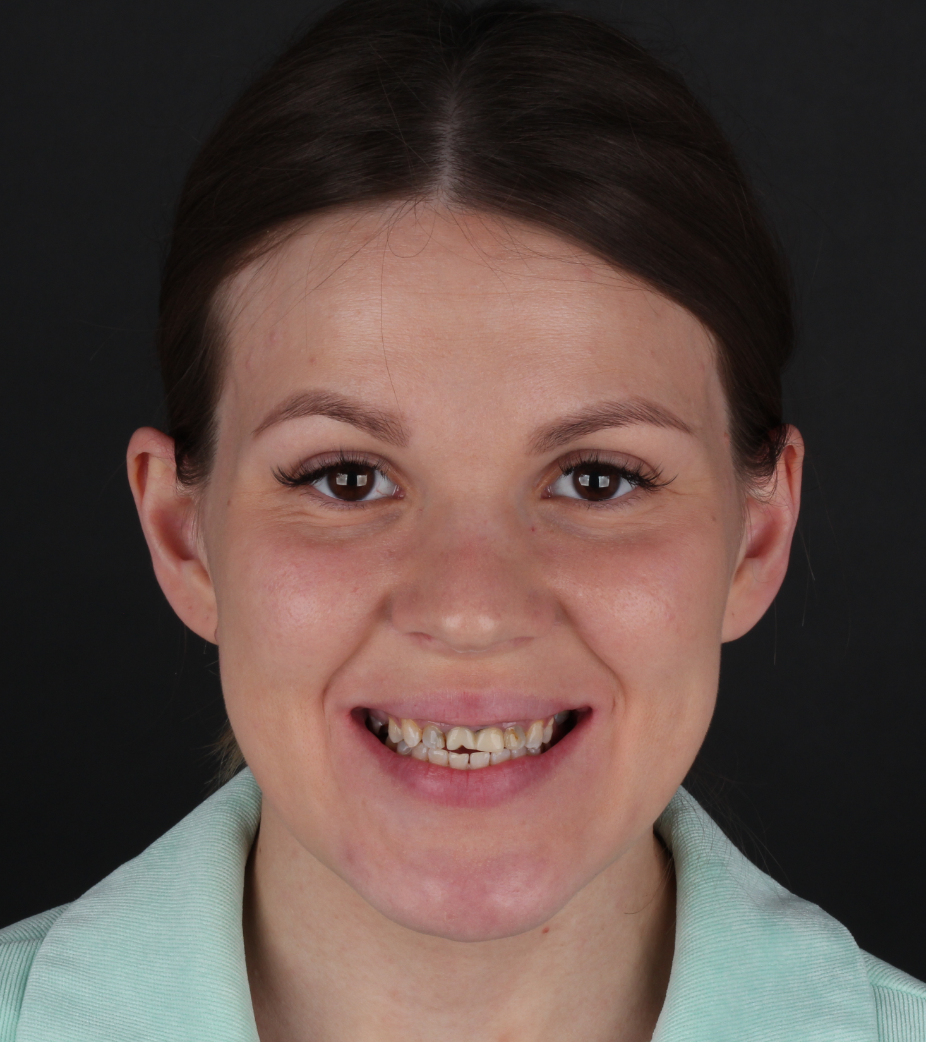
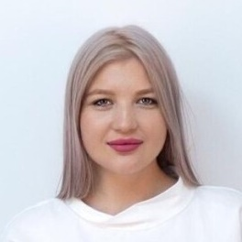
Пациент:
ФИО
Жалобы:
Разрушение, отсутствие зубов
Внешний вид улыбки
Команда специалистов:

Slide 4
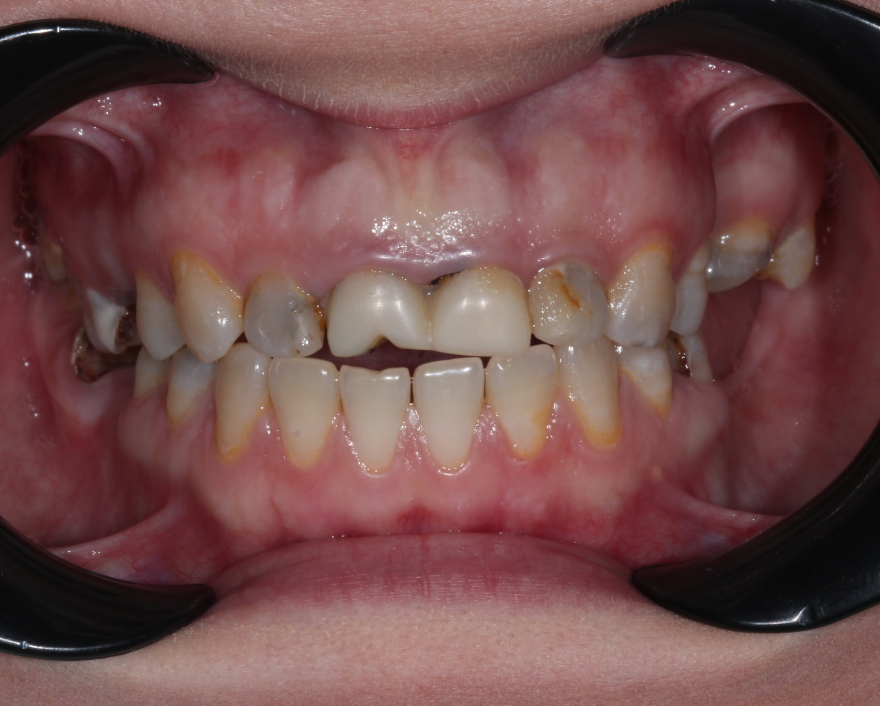
Объективный статус

Slide 5
Объективный статус
Десневая улыбка
Открытый прикус
Разный уровень зенитов

Slide 6
Объективный статус
Десневая улыбка
Кариес
Кариес под коронками
Кариес
Стираемость режущего края

Slide 7
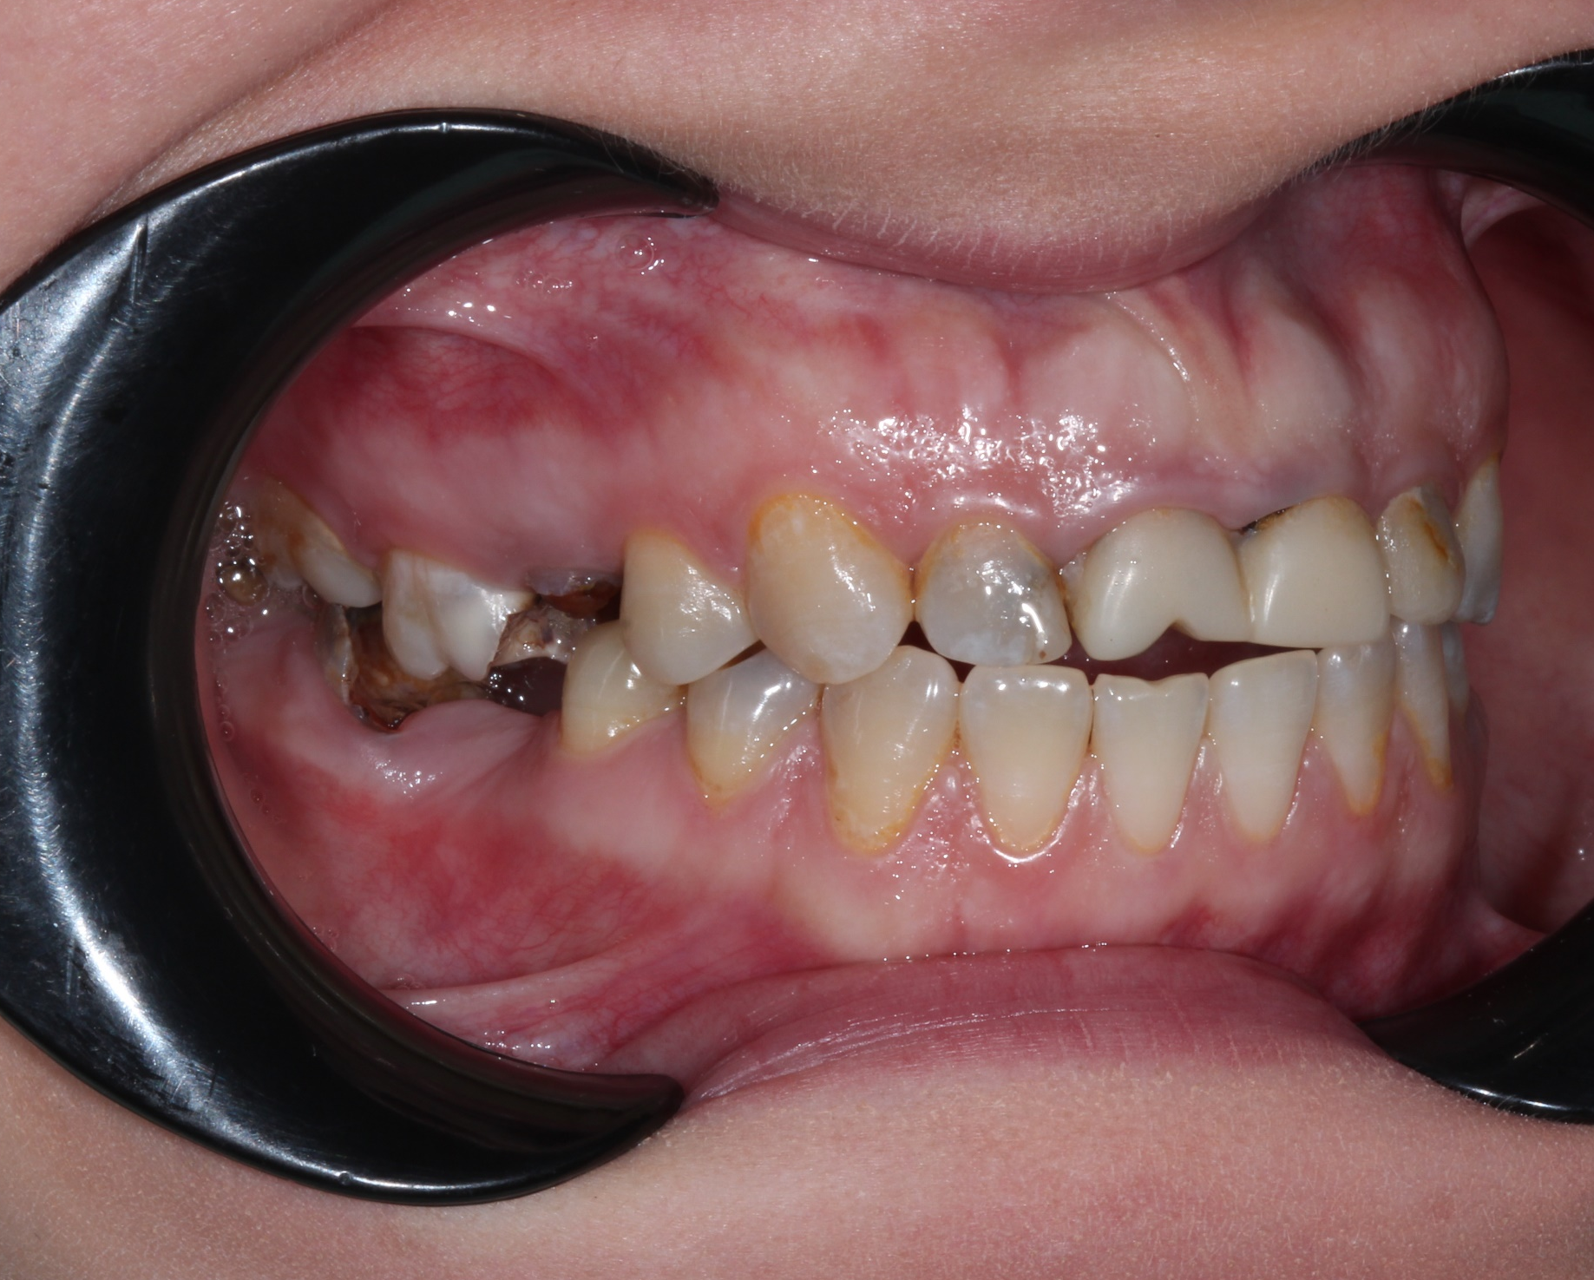
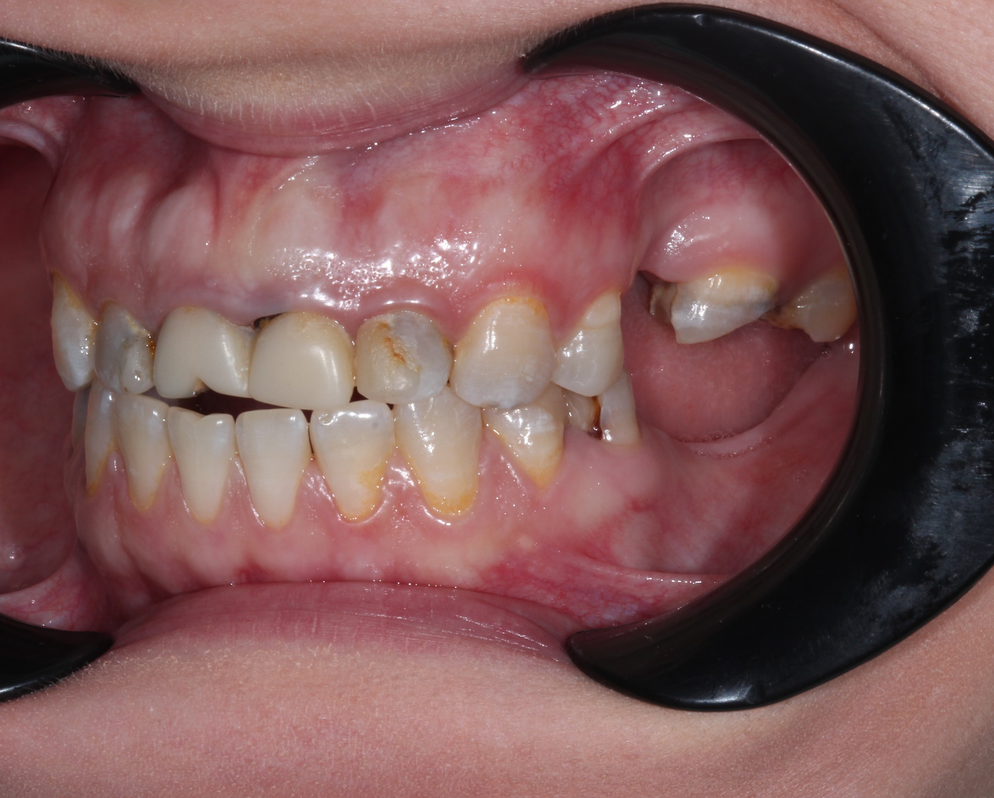
Объективный статус
Справа
Слева

Slide 8
Объективный статус
Атрофия
Зуб разрушен
Зуб мудрости
Зуб мудрости
- Кариес
- Выдвижение
Пульпит
Зуб разрушен
Зуб мудрости
?
Зуб разрушен
Пульпит
Локальный пародонтит с резорбцией корня
Атрофия
Справа
Слева

Slide 9
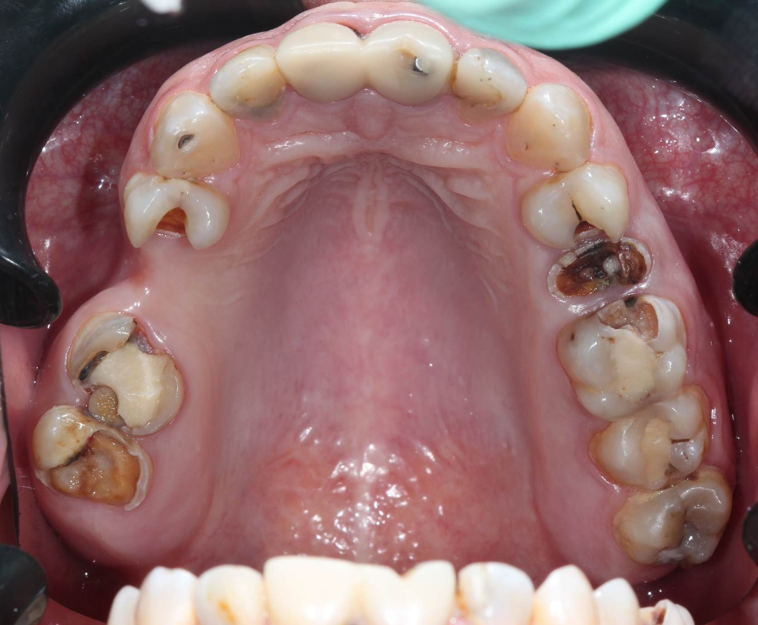
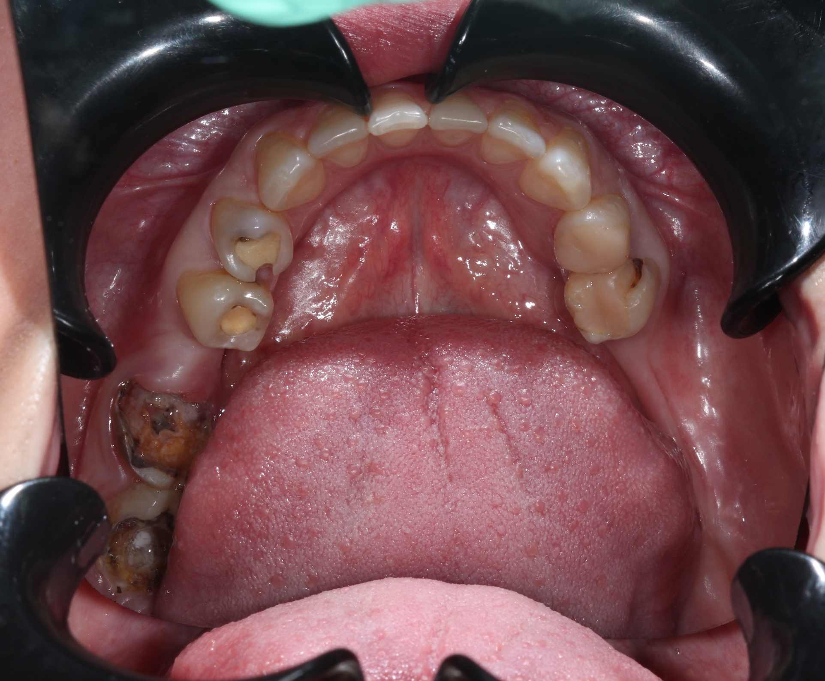
Объективный статус
Сверху
Снизу

Slide 10
Объективный статус
Инфекция в каналах
Кариес
Пульпит
Пульпит
Зуб полностью состоит из пломбы
Пульпит
Атрофия
Зуб разрушен
Пульпит
Пульпит
Атрофия
Пульпит
Зуб разрушен
Зуб разрушен
Атрофия
Пульпит
Зуб мудрости
Зуб мудрости
Зуб мудрости
Сверху

Slide 11
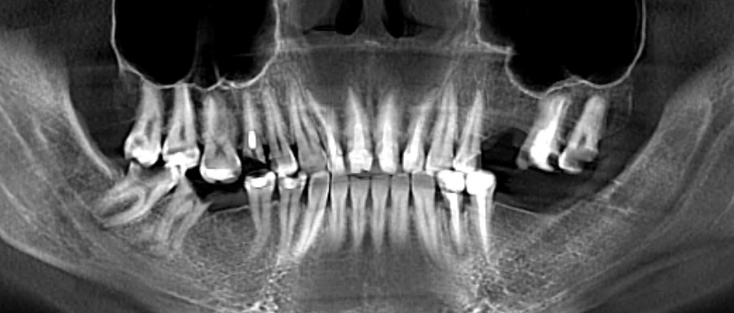
Рентгенологический анализ

Slide 12
Рентгенологический анализ
8
P
P
-
P
Pt
Pt
Pt
Pt
P
-
8
8
-
P
P
-
С

Slide 13
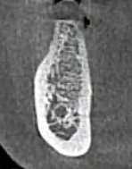
Рентгенологический анализ

Slide 14
Рентгенологический анализ

Slide 15
Специалисты, которые будут работать над Вашей улыбкой
Терапевт
Рахимова Алина Валерьевна
Кариес зубов
Лечение каналов
Эстетическая реставрация
Хирург/Ортопед
Камилов Камил Хасилжанович
Удаление зубов
Имплантация
Работа с десной
Эстетико-функциональное протезирование
Лечение ДВНЧС

Slide 16
План лечения #1 - рекомендуемый

Slide 17
Планирование эстетики
Планирование эстетики

Slide 18
Планирование эстетики
Планирование эстетики
Коррекция десневой улыбки
Восстановление жевательного отдела
Выравнивание цвета зубов
Создание гармоничной формы улыбки

Slide 19
План лечения #1 - рекомендуемый
Гингивостеотомия 14-24
Гигиена
Гингивостеотомия

Slide 20
План лечения #1 - рекомендуемый
конс
II кв. - синус + аугментация (бол)
III кв. – аугментация
IV кв. – аугментация (бол)
Гигиена
Гингивостеотомия
Удаление, i, НКР

Slide 21
План лечения #1 - рекомендуемый
P
P
P
Pt
Pt
Pt
Pt
P
P
P
С
Гигиена
Гингивостеотомия
Удаление, i, НКР
СТТ
Санация

Slide 22
План лечения #1 - рекомендуемый
Эстетическое протезирование по запросу пациентки
Гигиена
Гингивостеотомия
Удаление, i, НКР
СТТ
Протезирование
Санация

Slide 23
План лечения #2 - альтернативный

Slide 24
План лечения #2 - альтернативный
P
P
P
Pt
Pt
Pt
Pt
P
II кв. - синус + аугментация (бол)
Гингивостеотомия 14-24
Эстетическое протезирование по запросу пациентки
P
P
С
Гигиена
Гингивостеотомия
Удаление, i, НКР
СТТ
Протезирование
Санация

Slide 25
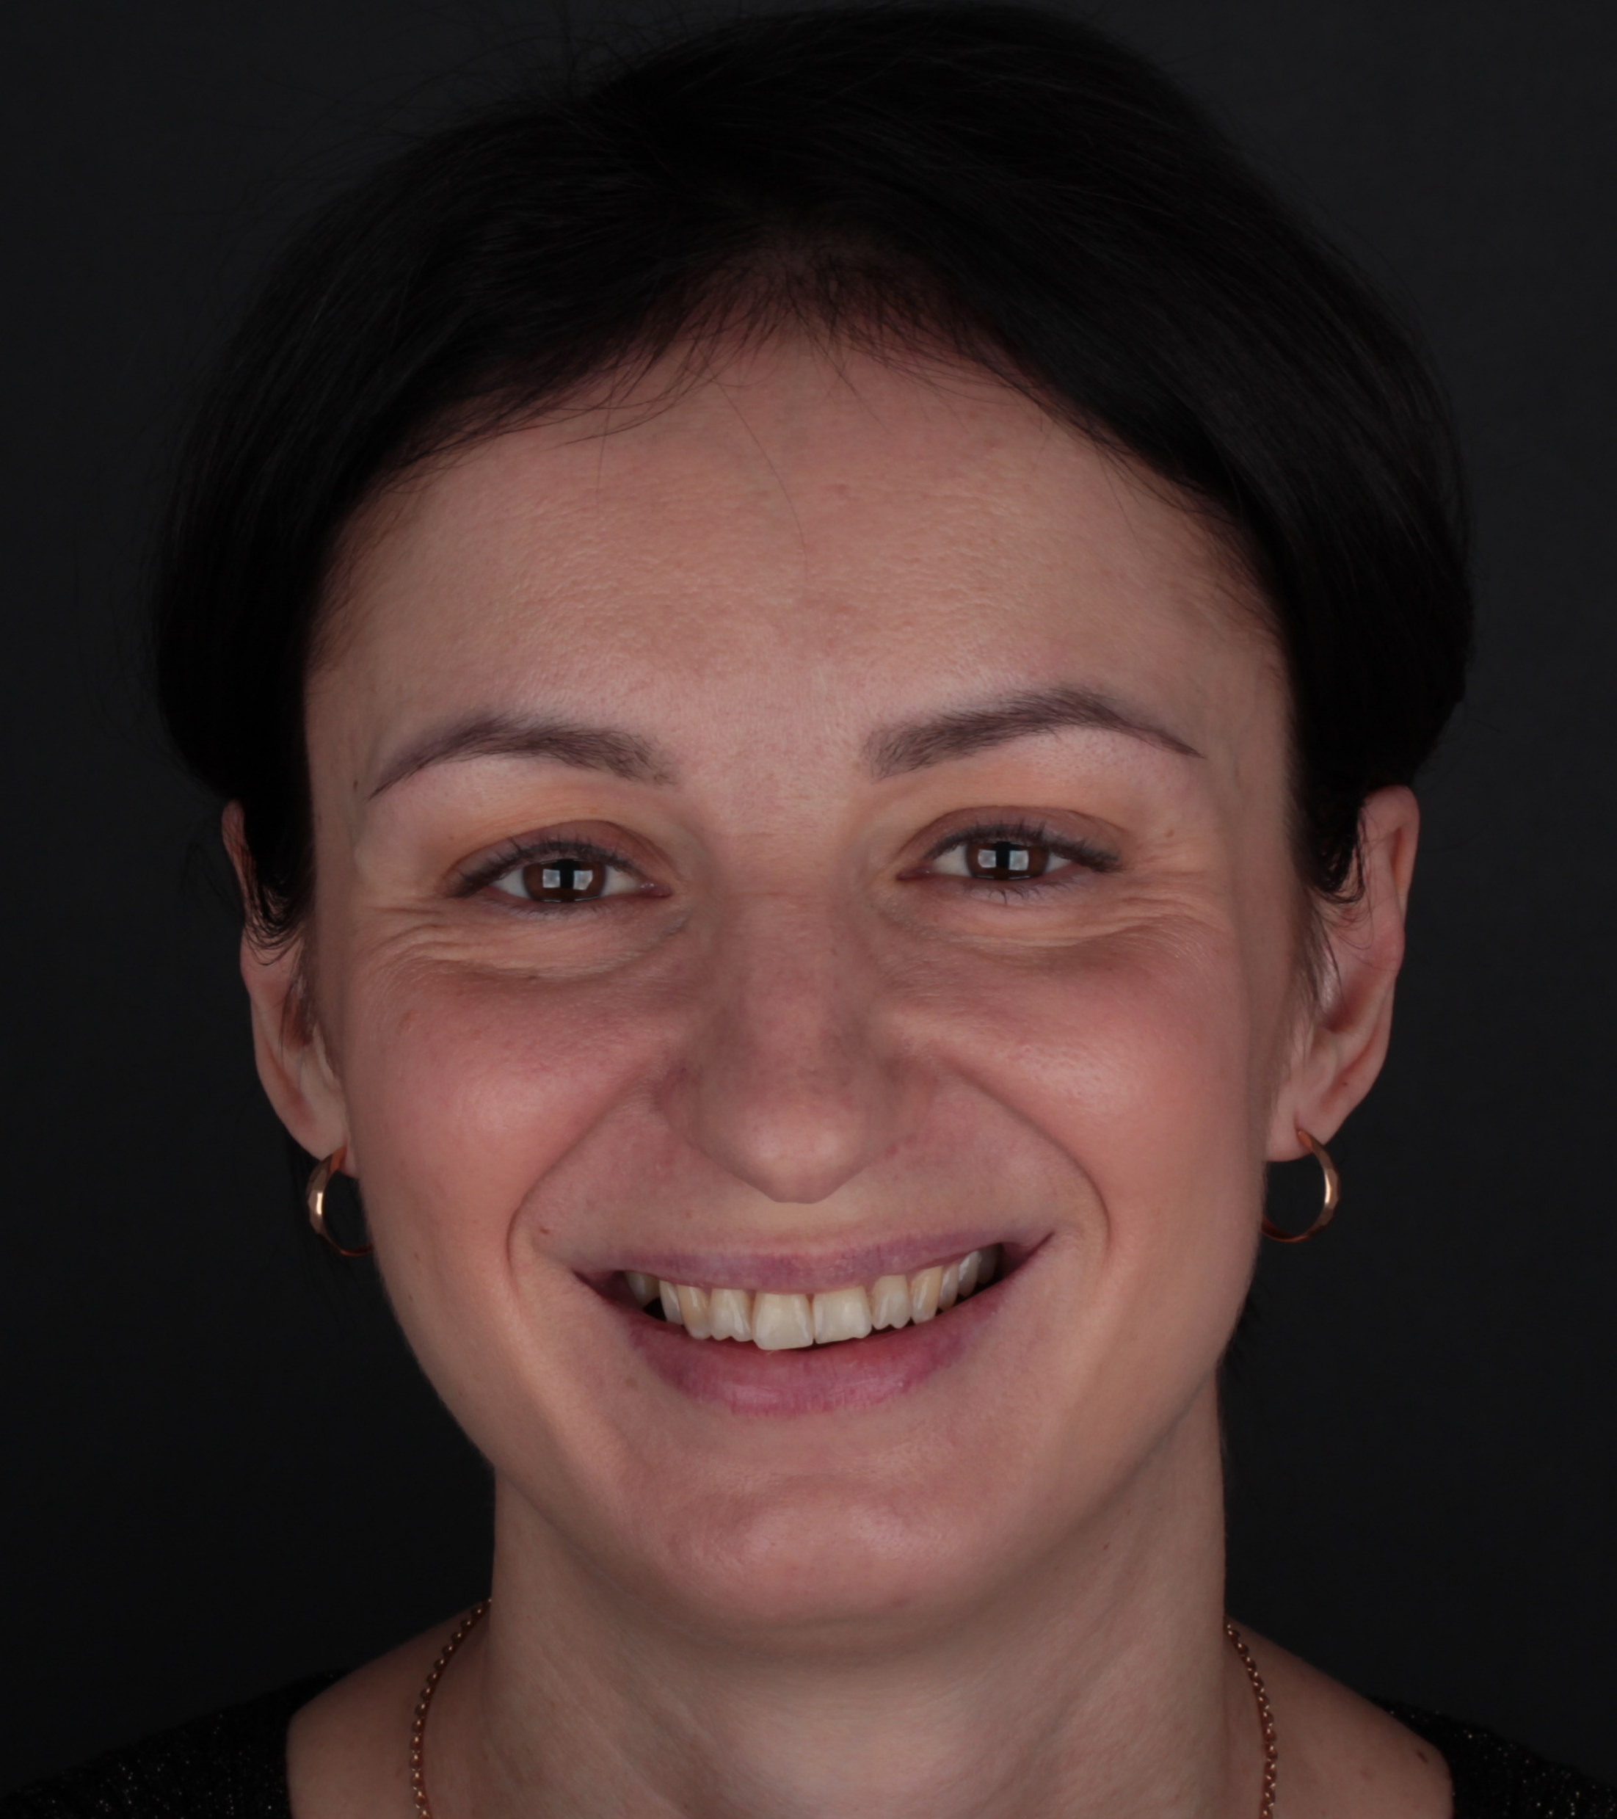

Slide 26
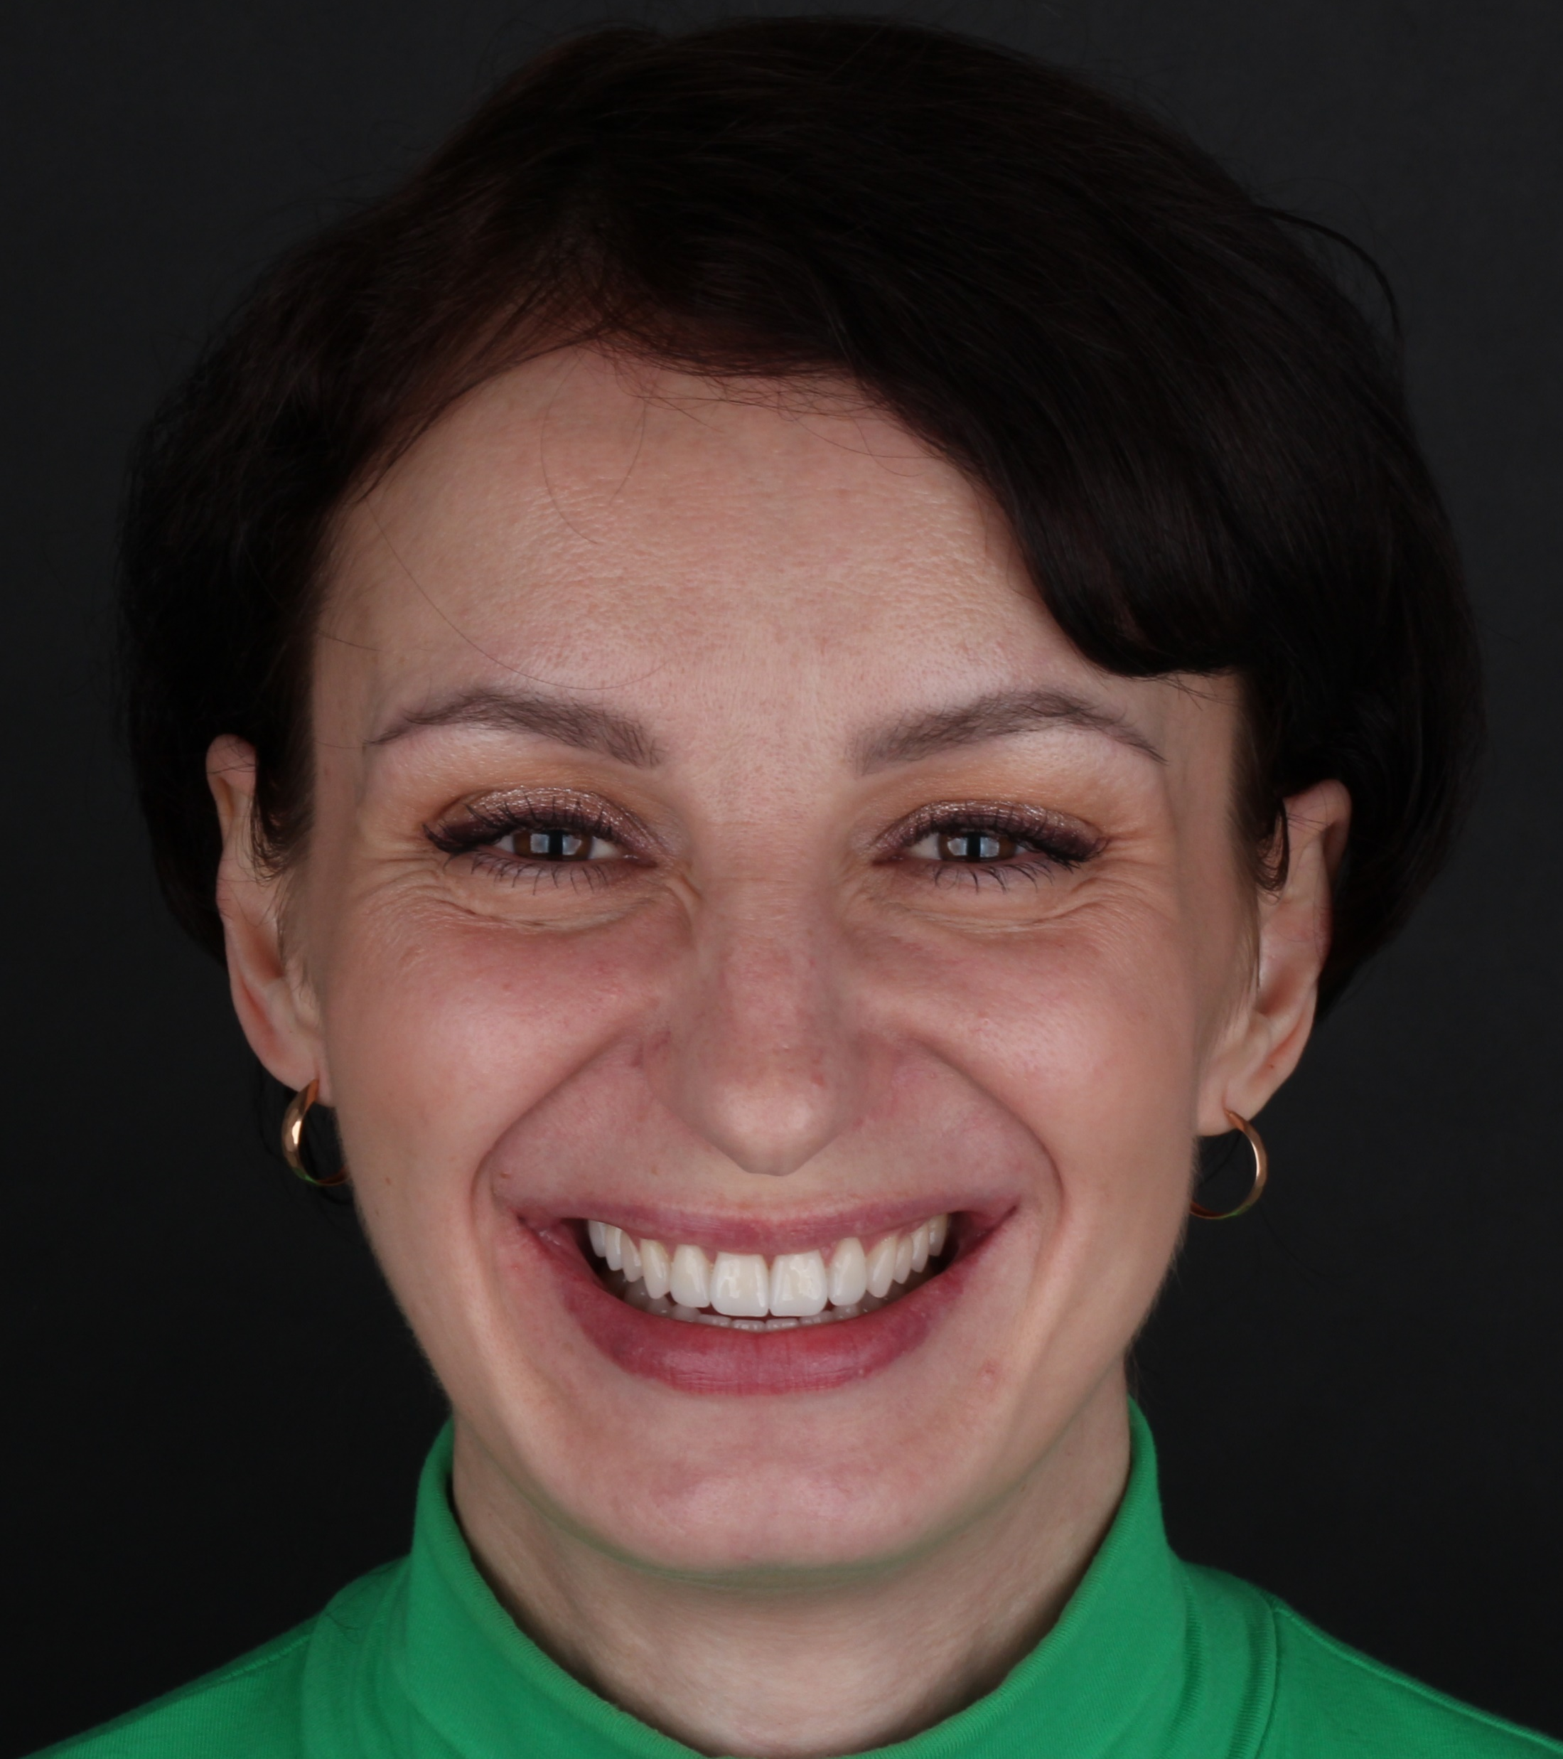

Slide 27
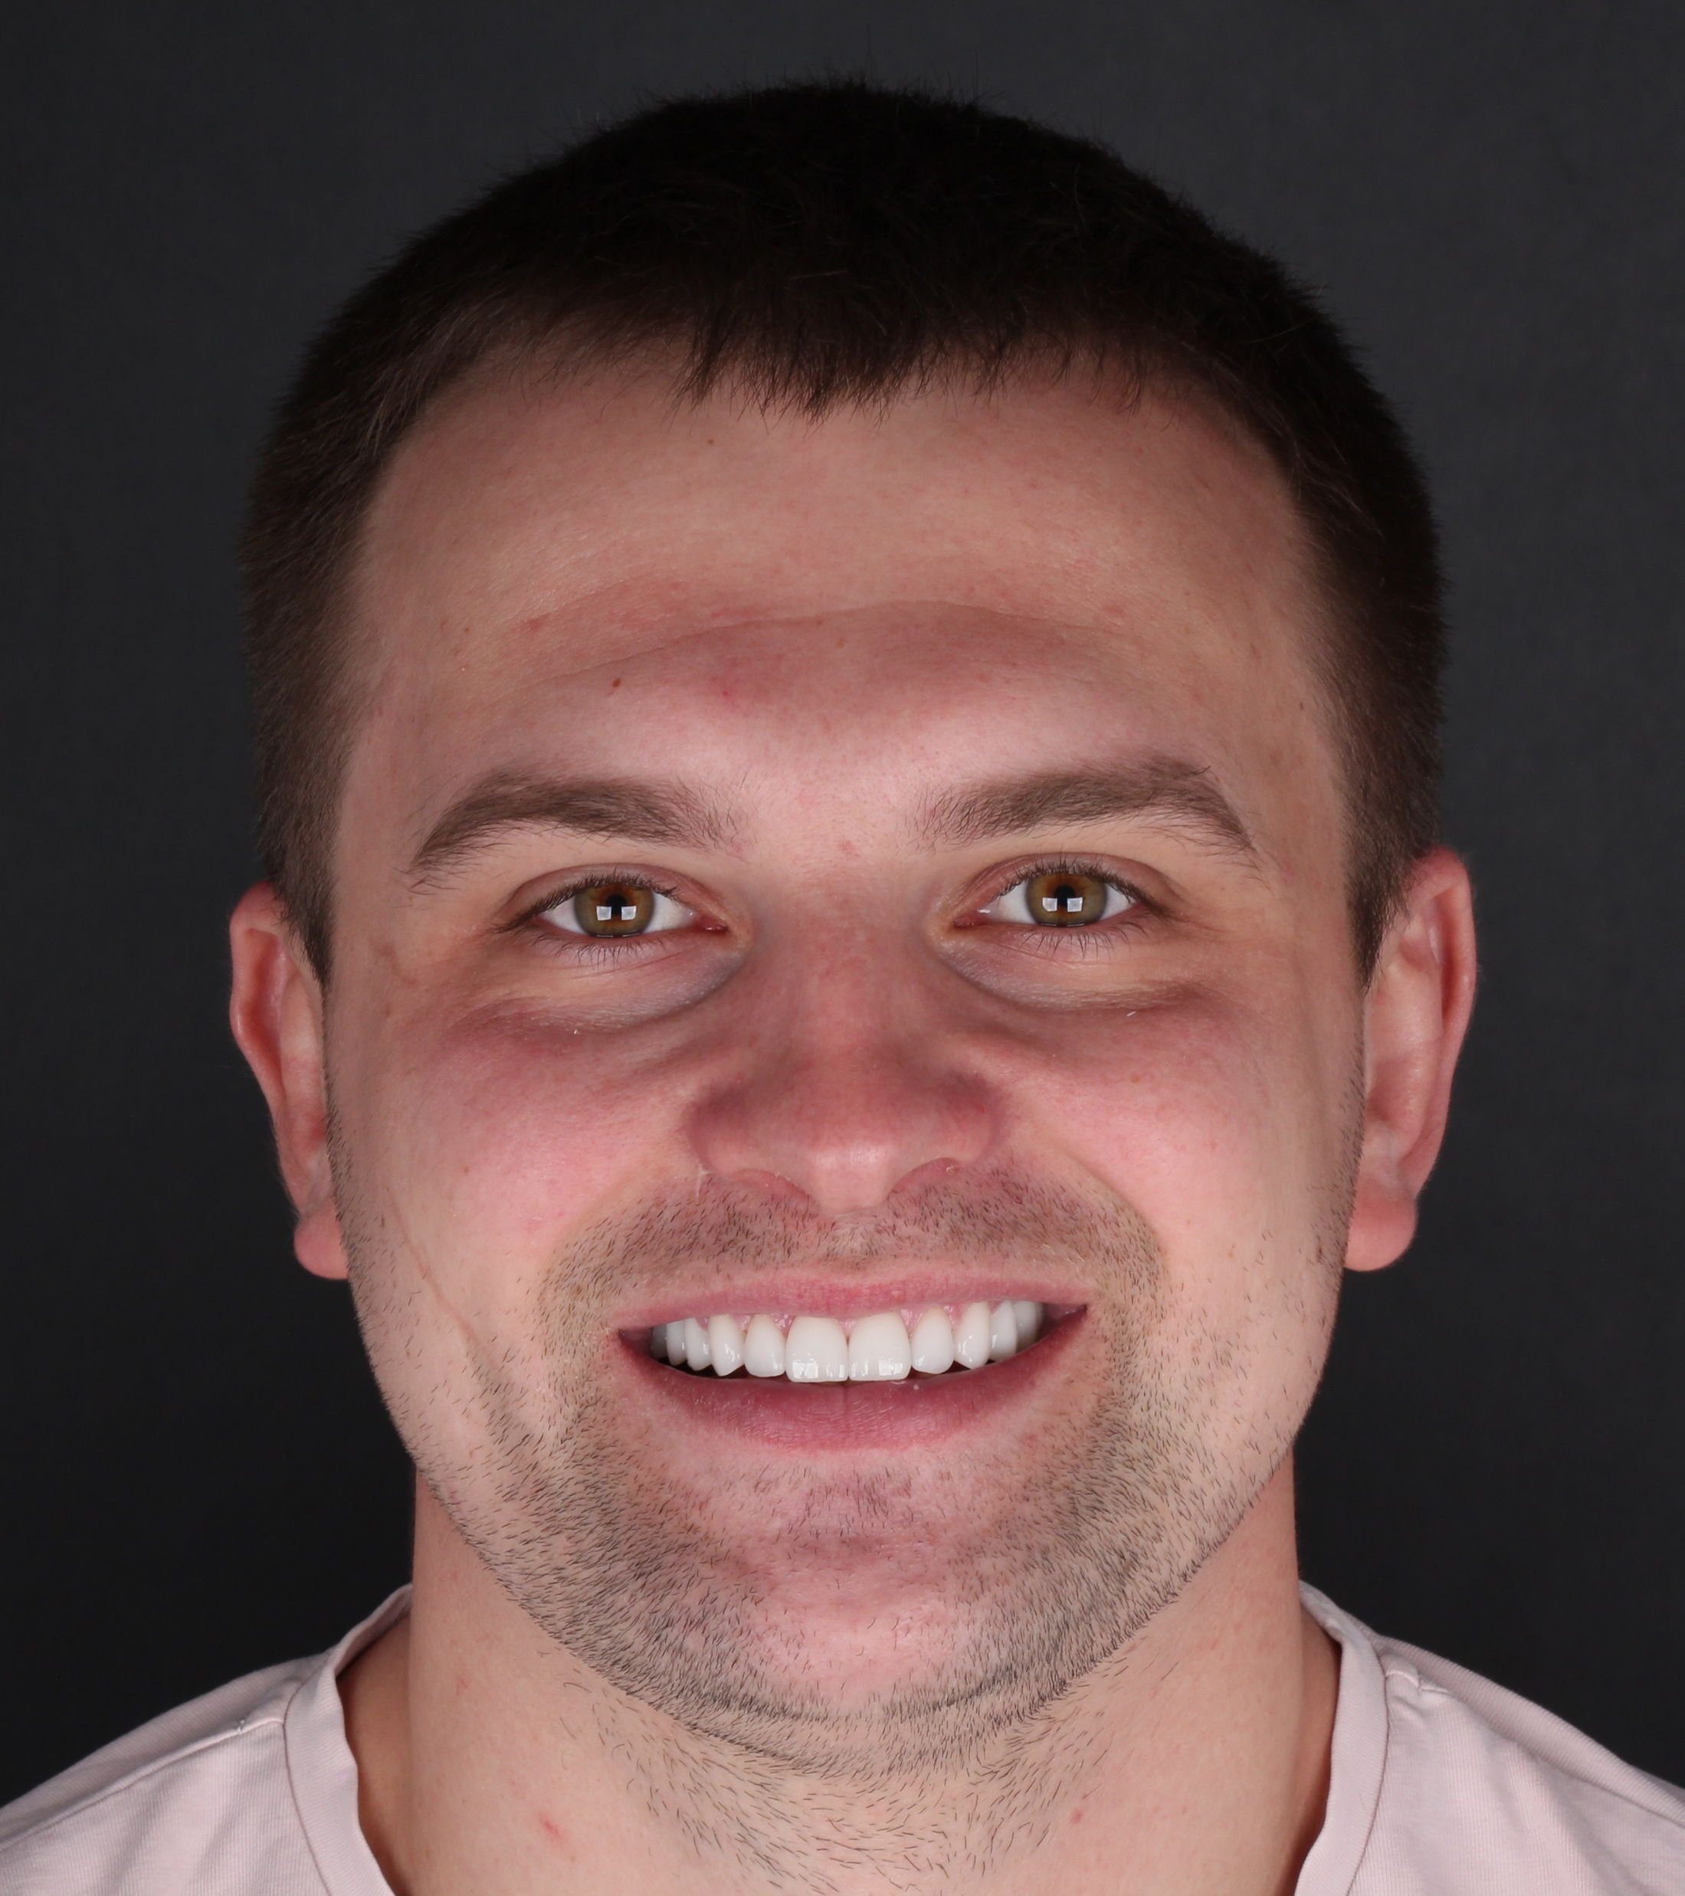

Slide 28
План лечения #1 - рекомендуемый
Этап #1
Дата
Прием
Сумма
01.07.2022
Комплекс профессиональной гигиены
05.07.2022
Снятие коронок + гингивостеотомия
01.08.2022
Имплантация, костная пластика
Этап #2
Эндо 4 канала
2 шт.
Эндо 2 канала
.
4 шт.
Эндо 1 канал
3 шт.
Кариес
01.04.2023
Подготовка десны к протезированию
Этап #3
01.05.2023
01.08.2023
Протезирование
Итого
1 год

Slide 29
План лечения #2 - альтернативный
Этап #1
Дата
Прием
Сумма
01.07.2022
Комплекс профессиональной гигиены
05.07.2022
Снятие коронок + гингивостеотомия
01.08.2022
Имплантация, костная пластика
Этап #2
Эндо 4 канала
2 шт.
Эндо 2 канала
4 шт.
Эндо 1 канал
3 шт.
Кариес
01.04.2023
Подготовка десны к протезированию
Этап #3
01.05.2023
01.08.2023
Протезирование
Итого
1 год
Разница с планом #1 =

